Slide 1
Das Eidgenössische Departement WBF
Noah Gertsch, Samuel Baumgartner
Notes:
Samuel

Slide 2
Inhalt
Guy Parmelin
Departement
Zahlen und Fakten
Quiz
Meinung & Fragen
Notes:
Samuel

Slide 3
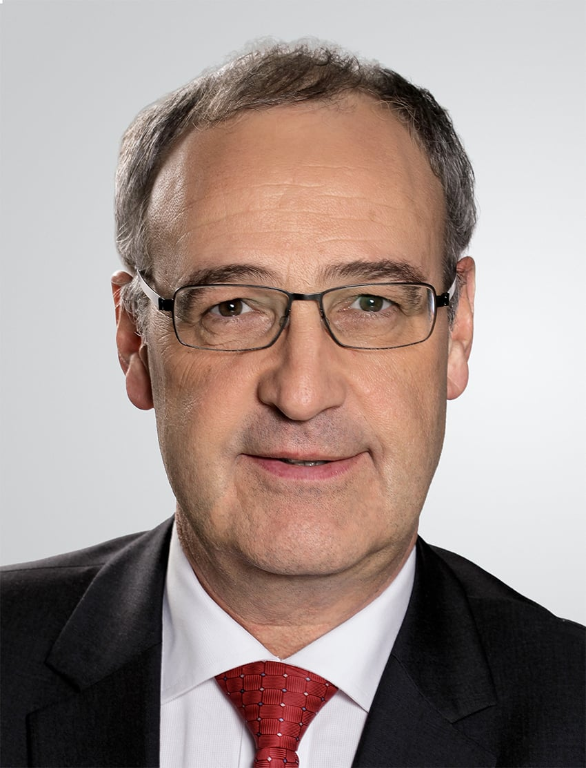
Guy Parmelin
9. November 1959
Bursins (VD)
Eidgenössische Maturität (Latein-Englisch)
1979 Landwirt
1985 Betriebsleiter Weinbau
Verheiratet
Seit 1993 in der Politik
1994-2003 Grossen Rats Waad
2000-2004 President SVP Waad
2003 Nationalrat
Seit 2015 Bundesrat zuerst VBS, dann WBF
2019 Bundesratspresident
Notes:
Noah

Slide 4
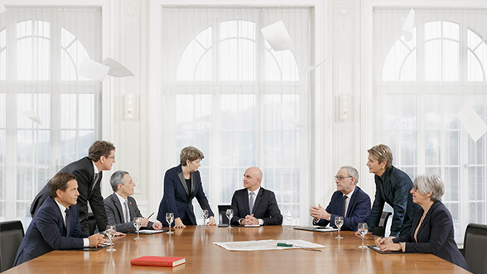
Departement WBF
Gestaltung der Wirtschaftsregeln, Arbeitsmarktregulierung und Interessenvertretung im Ausland
Förderung der Berufsbildung und Unterstützung der Forschung
Verantwortung für die Versorgung der Schweiz mit lebenswichtigen Gütern
Notes:
Noah

Slide 5
Aktuelle Themen
Energieversorgung
Gas Mangel (Ukraine Krieg)
Strom Mangel
Freihandel EU/UK
Finanzdienstleistungsabkommen UK
Verhandlungen EU
Russland Sanktionen
Einfrieren russischer vermögen
Digitalisierung
Bildung
Wirtschaft
Notes:
Samuel

Slide 6
Zahlen und Fakten
Anzahl der Vollzeitstellen= 2212 (2022)
Aufwand des WBF = 12,67 Mrd (2022)
Notes:
Noah

Slide 7
https://create.kahoot.it/details/bfbd6218-3e21-4ec8-9443-d21c3497e4ba

Slide 8
Meinungen & Fragen

